Slide 1

Conjuntos de Instruções – Características e Funções
UEM
ARQUITETURA E ORGANIZAÇÃO DE COMPUTADORES
Professor Felippe Fernandes da Silva
ffsilva2@uem.br

Slide 2
Introdução – O que é um Conjunto de Instruções?
A operação de uma CPU é determinada pelas instruções (comandos) que ela executa, denominadas instruções de máquina ou instruções do computador
A coleção dessas diferentes instruções é chamada conjunto de instruções

Slide 3
Elementos de uma Instrução
Código da operação (Opcode)
Faça isso
Referência a operando fonte
Nisso
Referência a operando destino
Coloque a resposta aqui
Referência à próxima instrução (“incomum”)
Quando tiver feito isso, faça isto...

Slide 4
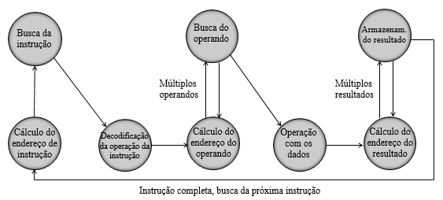
O Ciclo de Instrução
Exemplo do Ciclo de Instrução

Slide 5
Representação da Instrução
Em código de máquina, cada instrução é representada por um padrão de bits exclusivo
Para melhor entendimento dos programadores utiliza-se uma representação simbólica (Assembly)
Exemplo: ADD, SUB, LOAD
Operando também possuem padrões de bits exclusivos e podem ser representados de maneira simbólica
Exemplo: ADD %eax, %ebx

Slide 6
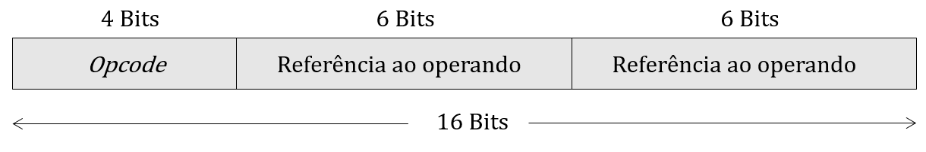
Formato de Instrução Simples
Durante a execução da instrução, seu opcode é lido para o registrador de instrução (IR)
No processador, o IR é examinado para que a instrução possa ser identificada (decodificada)

Slide 7
Tipos de Instruções
Processamento de dados
Aritmética e Lógica
Armazenamento de dados
Movimentação de dados entre registradores e memória principal
Movimentação de dados para E/S
Instruções para realização de operações de E/S
Controle de fluxo
Instruções de teste e desvio de fluxo

Slide 8
Quantidade de Endereços em uma Instrução
São 3 endereços
1º Operando, 2º Operando e Resultado
a = b + c
Exemplo: ADD, a, b, c
Não é comum

Slide 9
Quantidade de Endereços em uma Instrução
São 2 endereços
Um endereço servindo como operando e resultado
a = a + b
Exemplo: ADD a, b
Reduz tamanho da instrução
Requer algum trabalho extra
Programador precisa realizar um armazenamento temporário para manter o valor de a

Slide 10
Quantidade de Endereços em uma Instrução
É 1 endereço
Segundo endereço é implícito
Normalmente é utilizada para o registrador acumulador
a = a + 1
Exemplo: INC a
Comum nas primeiras máquinas

Slide 11
Quantidade de Endereços em uma Instrução
0 endereços
Todos os endereços são implícitos
Usa Pilha implicitamente
Exemplo: c = a + b
PUSH a
PUSH b
ADD c
POP c

Slide 12
Questão de Projeto: Quantos Endereços?
Mais endereços:
Instruções mais complexas
Necessidade de mais registradores
Menos instruções por programa
Menos endereços:
Mais instruções por programa
Instruções menos complexas
Busca/execução de instruções mais rápida

Slide 13
Outras decisões de Projeto
Repertório de Operações
Quantas Operações?
O que elas podem fazer?
Qual a complexidade delas?
Tipos de dados aceitos
Formatos de instrução
Tamanho do campo de código de operação (opcode)
Número de endereços

Slide 14
Outras decisões de Projeto
Registradores
Número de registradores da CPU disponíveis
Quais operações podem ser realizadas sobre quais registradores?
Modos de endereçamento
Veremos na próxima aula
Qual paradigma arquitetural
RISC vs CISC
Escolha influenciará nas decisões anteriores

Slide 15
Tipos de Operandos em instruções
Endereços
Números
Inteiros ou ponto flutuantes
Caracteres
ASCII (Nada mais são do que números também!)
Dados lógicos
Bits

Slide 16
Tipos de Operações em instruções
Transferência de Dados
Aritmética
Lógica
E/S
Controle do Sistema
Transferência de Controle

Slide 17
Transferência de Dados
Especificam
Origem
Destino
Quantidade de Dados
Podem ser instruções diferentes para diferentes movimentações
IAS, IBM 370
Ou uma instrução e diferentes endereços
VAX, Intel x86

Slide 18
Aritmética
Envolvem
Transferência de dados antes e/ou depois da operação
Execução da operação na ULA
Atualização dos códigos de condições (flags)
Operações Básicas: Soma, Subtração, Multiplicação, Divisão
Outras operações possíveis:
Incremento (a++) ou decremento (a--) do operando
Negação do operando (-a)
Valor absoluto do operando (|a|)

Slide 19
Lógica
Operações lógicas básicas sobre dados booleanos ou binários
NOT, AND, OR, XOR: Mais comuns
EQUAL: Teste de igualdade binária
Deslocamento lógico
Os bits de uma palavra são deslocados para direita ou esquerda
O bit deslocado para fora se perde
Na outra extremidade, um 0 é deslocado para dentro
Deslocamento aritmético?
Veremos a seguir

Slide 20
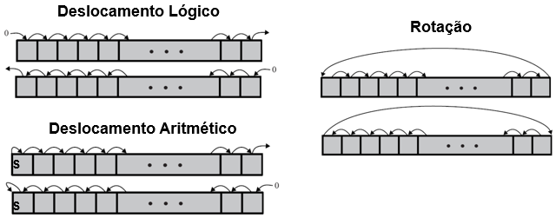
Operações de Deslocamento e Rotação
Exemplo:

Slide 21
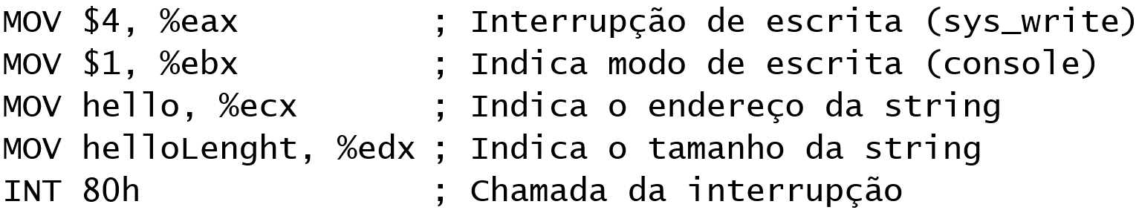
Entrada/Saída
Pode ser feito com:
Instruções específicas; ou
Usando instruções de movimentação de dados em conjunto com interrupções
Exemplo: Intel x86 – Operação de saída

Slide 22
Controle do Sistema
Instruções privilegiadas
CPU precisa estar em estado específico: Modo Kernel
Em geral são apenas de uso dos sistemas operacionais
Exemplos:
Leitura ou alteração de um registrador de controle (PC, IR, MAR, MBR...)
Leitura ou alteração de uma chave de proteção da memória
Acesso a blocos de memória usados para controle de processos

Slide 23
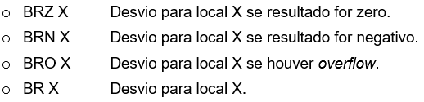
Transferência de Controle
Desvio: Tem como um de seus operandos o “endereço” da próxima instrução a ser executada
Desvio Condicional: Só é tomado se uma condição for atendida
Desvio Incondicional: É sempre tomado
Exemplos:

Slide 24
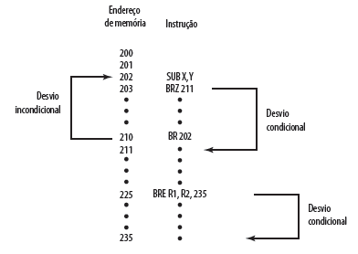
Transferência de Controle – Exemplo de Desvio
Exemplos:

Slide 25
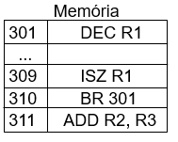
Transferência de Controle
Salto: inclui um endereço implícito
Normalmente implica que uma instrução seja pulada, assim o endereço implícito é igual ao endereço da próxima instrução
Exemplo: ISZ – Increment-and-Skip-if-Zero

Slide 26
Transferência de Controle
Chamada de sub-rotina
Em uma chamada de procedimento, o processador é instruído a ir executar o procedimento inteiro e depois retornar ao ponto onde ocorrer a chamada
Inovação mais importante no desenvolvimento de linguagens de programação
Dois principais motivos:
Economia: Elimina a repetição de código; e
Modularidade: Divisão de grandes tarefas em unidades menores

Slide 27
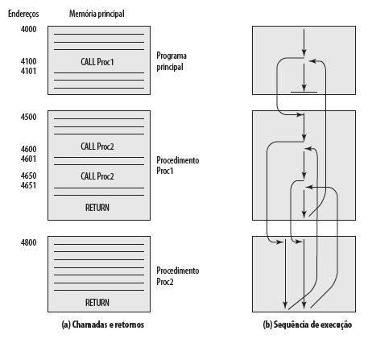
Chamadas de Procedimentos Aninhados
Exemplo

Slide 28
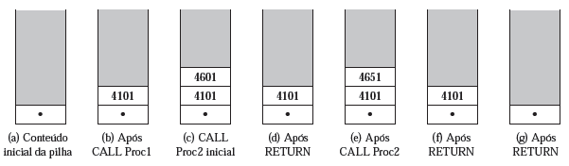
Instruções de Chamada de Subrotina
Chamada de procedimentos envolve 2 instruções essenciais
Instrução de chamada (CALL): Desvia a execução da instrução corrente para o início da subrotina
Instrução de retorno (RET): Retorna a execução para o endereço que ocorreu a chamada

Slide 29
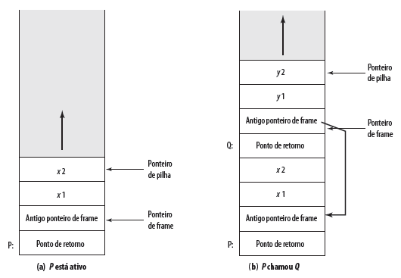
Crescimento do Frame de Pilha
Exemplo

Slide 30
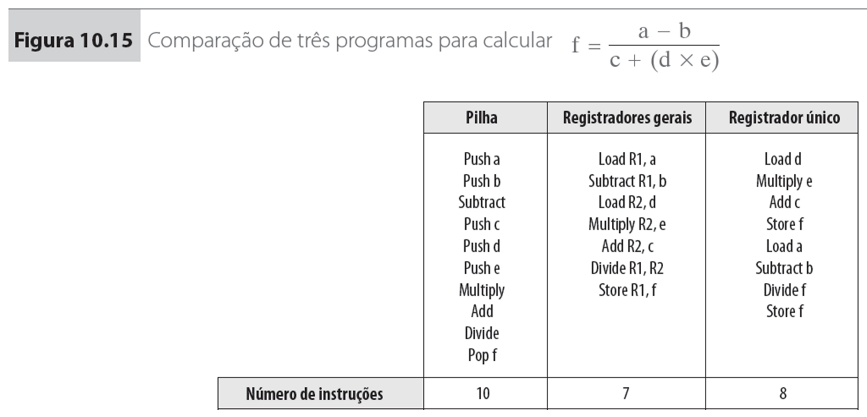
Comparação de Programas
Exemplo

Slide 31
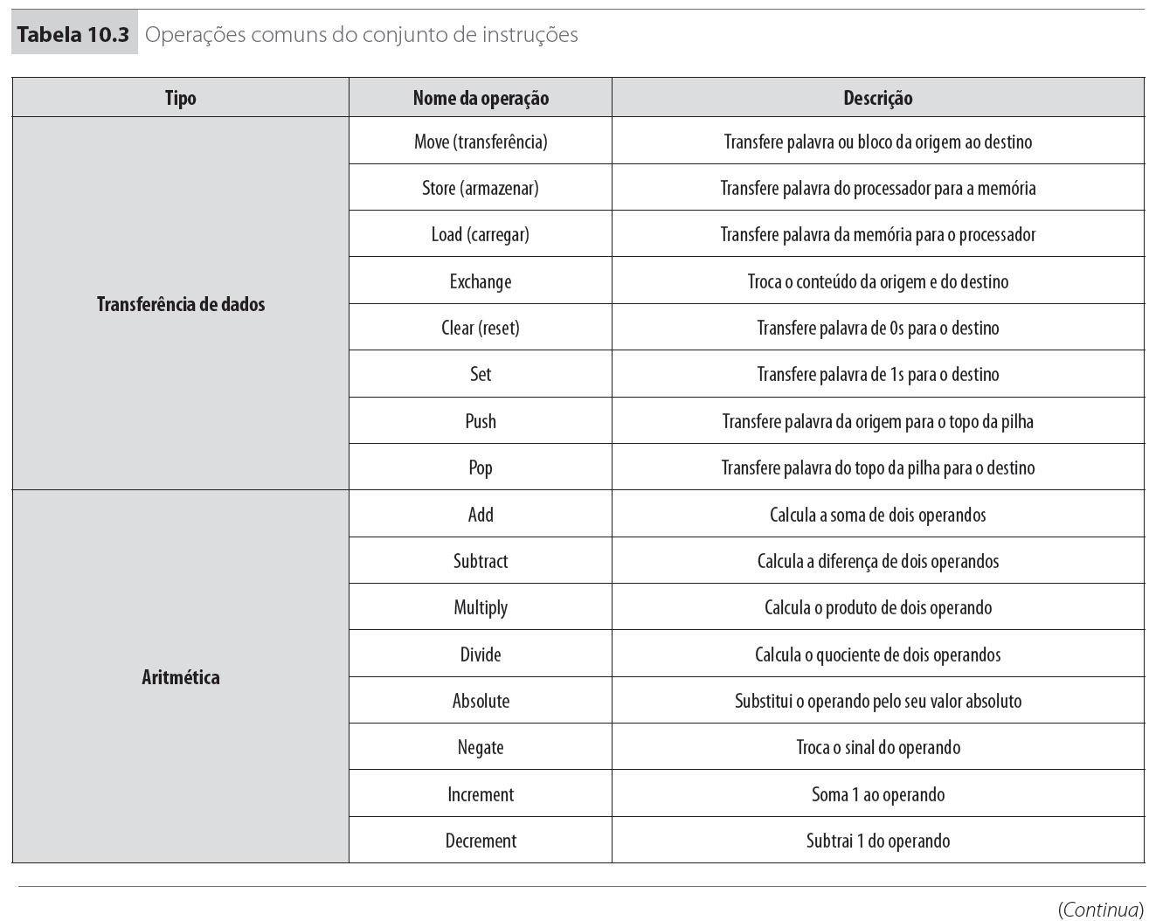
Operações comuns do Conjunto de Instruções
Exemplo

Slide 32
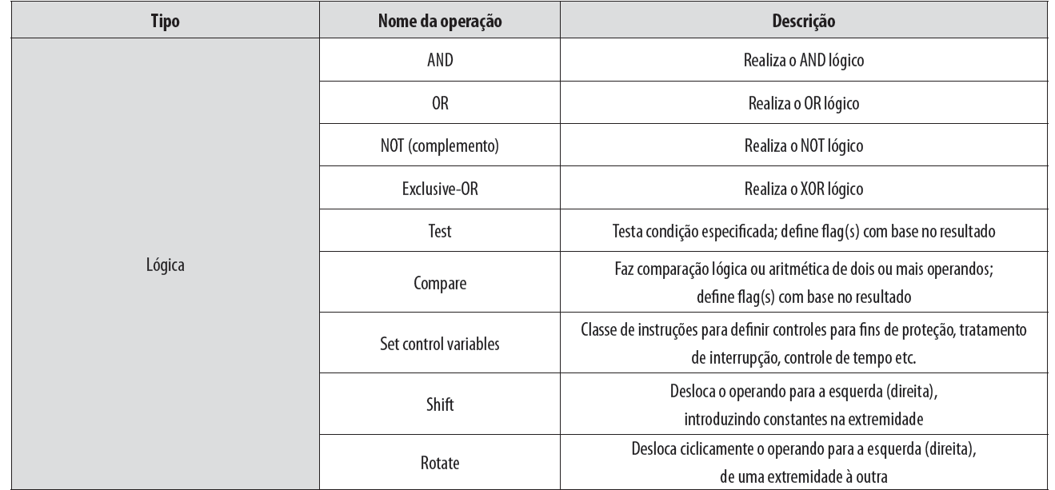
Operações comuns do Conjunto de Instruções
Exemplo

Slide 33
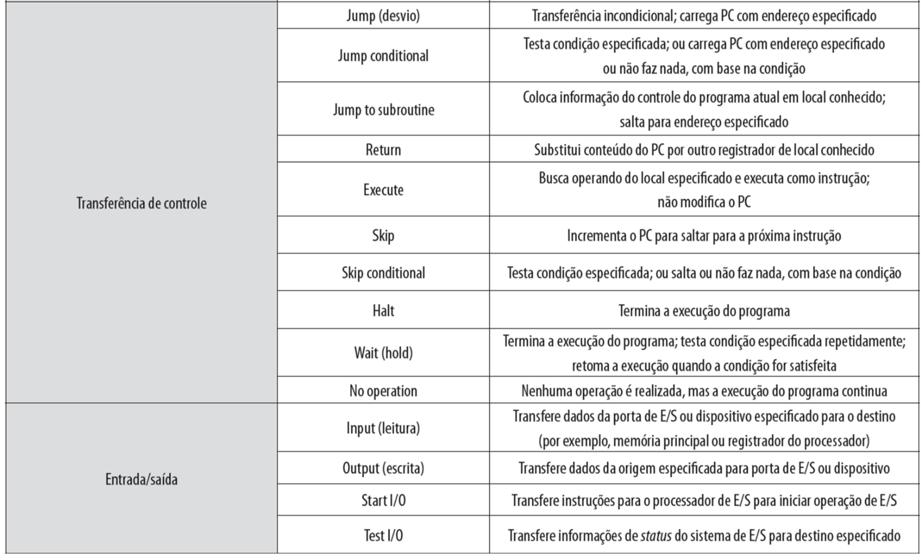
Operações comuns do Conjunto de Instruções
Exemplo

Slide 34
Dúvidas?

